Slide 1
Игра «Космическое путешествие»
Игру сделали Ниженко Юлия и Михайлов Дмитрий

Slide 2
В чём заключается игра?
7 уровней
01
03
Собираем ресурсы,
Убиваем монстров
Больше уровень – больше скорость; количество монстров увеличивается
Больше уровень – больше нужно собрать ресурсов и убить монстров
02
04

Slide 3
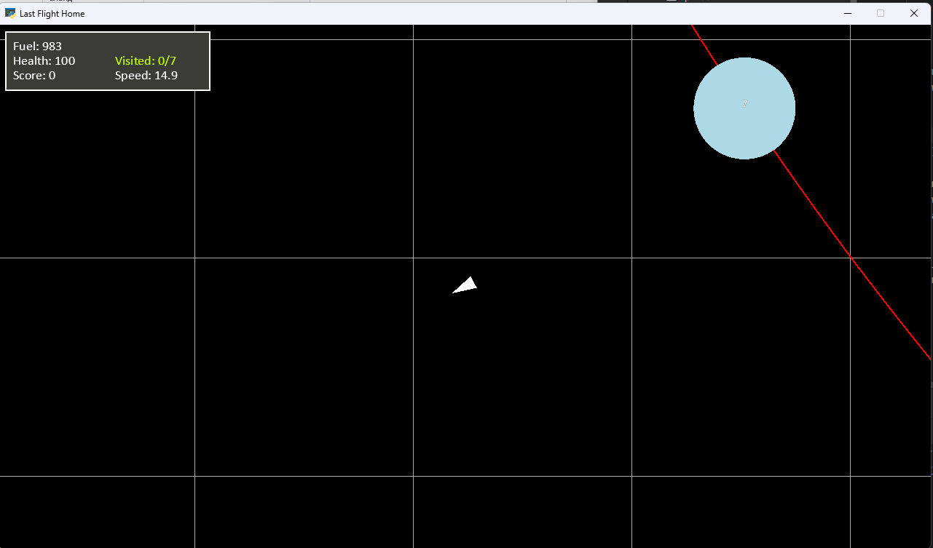
Это планеты
Уровни
Планеты различного размера и находятся в рандомном месте на орбите
Управление с помощью стрелок на клавиатуре

Slide 4
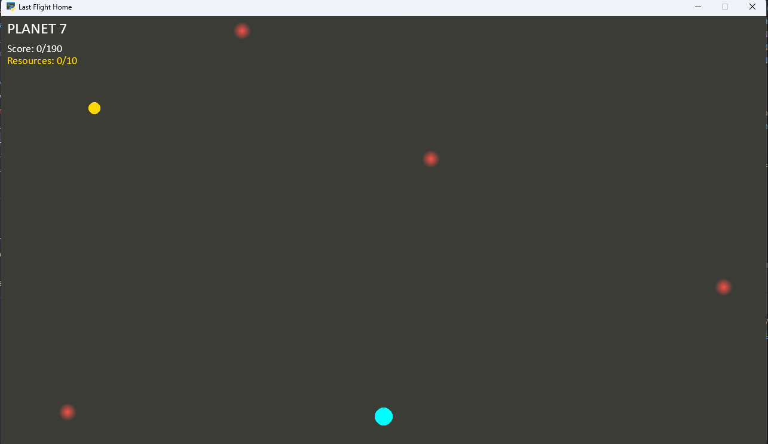
Как выглядит уровень?

Slide 5
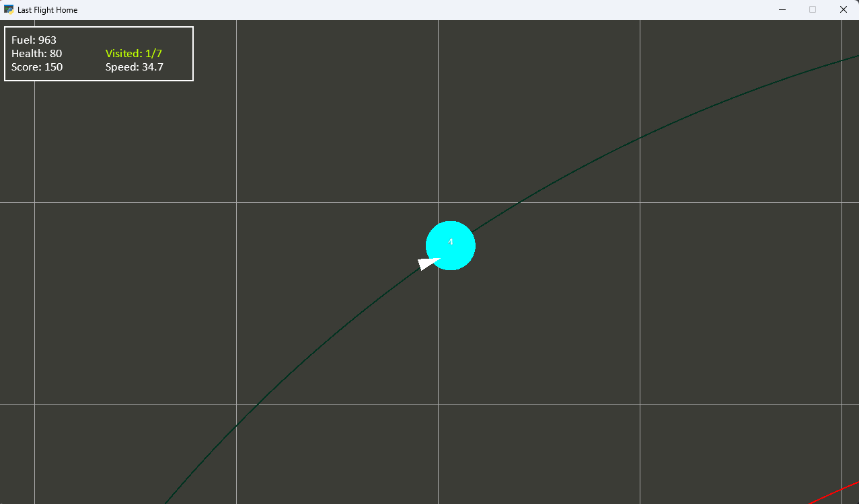
Планета пройдена

Slide 6
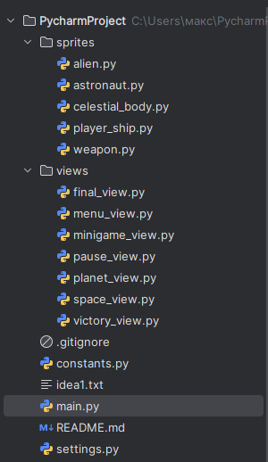
Структура кода
Отрисовка элементов игры
Визуализация данных и действий игрока

Slide 7
Запустим игру и посмотрим все наглядно

Slide 8
Спасибо за внимание!
Por favor, conserva esta diapositiva para atribuirnos

